Slide 1


JASM
ÉVOLUTION DU PARTENARIAT DE SOINS AVEC LES PATIENTS : CONSTATS ET TENDANCES
Vincent Dumez
Bureau de l’expertise patient partenaire
15 mai 2012
Collaboration spéciale d’Emmanuelle Jouet et de Luigi Flora, Université Paris VIII

Slide 2
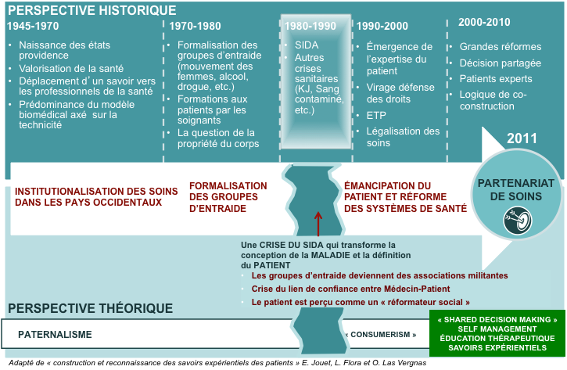
Contexte historique
Notes:
#2

Slide 3
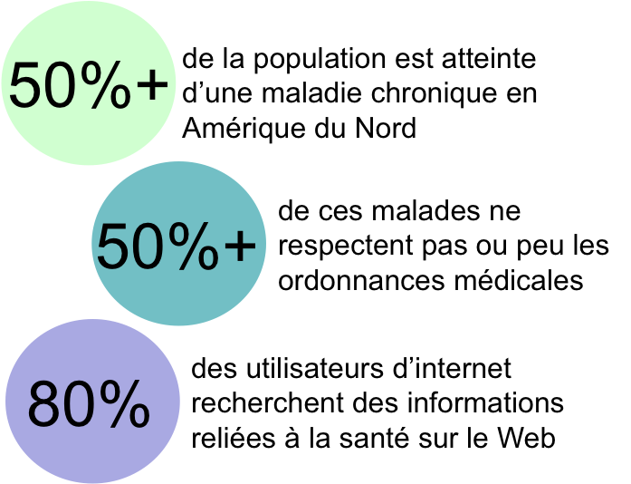
Contexte sociétal
Notes:
Appauvrissement ?
Silos ?

Slide 4
Patient partenaire
Un patient partenaire est une personne habilitée progressivement à faire des choix de santé libres et éclairés.
Ses savoirs expérientiels sont reconnus et ses compétences de soins développées par l'équipe de soins.
Respecté dans toutes les aspects de son humanité, il est membre de l’équipe clinique pour ses soins. Il oriente le cœur des préoccupations autour de son projet de vie et prend part ainsi aux décisions cliniques qui le concernent.
Notes:
#2

Slide 5
Cadre de référence du patient partenaire
NIVEAU D’HABILITATION ET DE CONFIANCE DU PATIENT
Pp
Patient Formateur
(Milieux d’enseignement)
Autodétermination
Autonomie
Autorégulation
Compétences
Patient Chercheur
(Recherche et évaluation)
Patient Ressource
(Milieux de soins)
Pp
Acceptation
Réflexivité
Co-construction
Pp
NIVEAU DE PARTENARIAT ET D’INTÉGRATION DANS L’ÉQUIPE
Pp
Pp
RÉALISATION DU PROJET DE VIE

Slide 6
UN DÉFI DE SYNCHRONISATION
LE DÉVELOPPEMENT DE LA CDS
CHEZ LE PATIENT
Professionnels
Modèle biomédical
Patients / proches
Modèle expérientiel
1. Cueillette
d’information
Rapport
au temps
1. Désir de
compréhension
2. Divulgation
du diagnostic
Référent
spécifique
2. Désir
de savoir
Référent
universel
4. Désir
de transmission
4. Adhésion
aux soins
3. Désir
vital
3. Acceptation
plan de soins
Rapport
à l’espace
Intelligence rationnelle
Logique d’efficacité
Nécessité d’intervention
Logique de guérison
Rapport à la douleur
Intelligence émotionnelle/relationnelle
Logique d’appropriation
Nécessité d’accompagnement
Logique d’acceptation
Rapport à la souffrance
Adapté de « Savoirs de patients, savoirs de soignants : la place du sujet supposé savoir en éducation thérapeutique », C. Tourette-Turgis, 2010
Notes:
Appauvrissement ?
Silos ?

Slide 7
Projet de vie*
Le projet de vie est une représentation mentale de la vie que le patient souhaite mener pour lui et des moyens qu’il se donne pour y parvenir. Il influence l’orientation du comportement individuel à travers le temps et les circonstances. Il est associé à la recherche de direction et de motivation pour les décisions à prendre et d’un sens à donner à son parcours de vie.
*IBARRA ARANA, Claudia Elena, (sous la direction de) Michaël Reicherts. L'élaboration du projet de vie chez les jeunes adultes, Université de Fribourg, Suisse, 2006, 280 p.

Slide 8
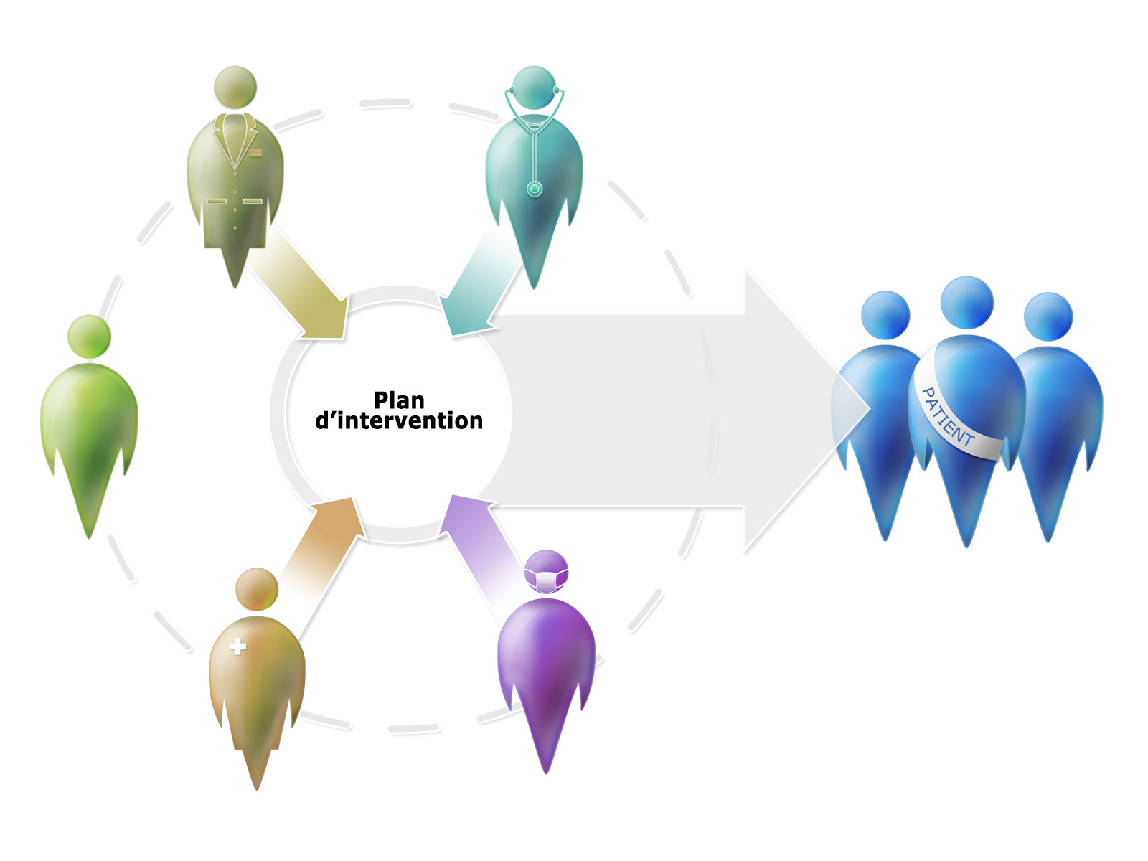

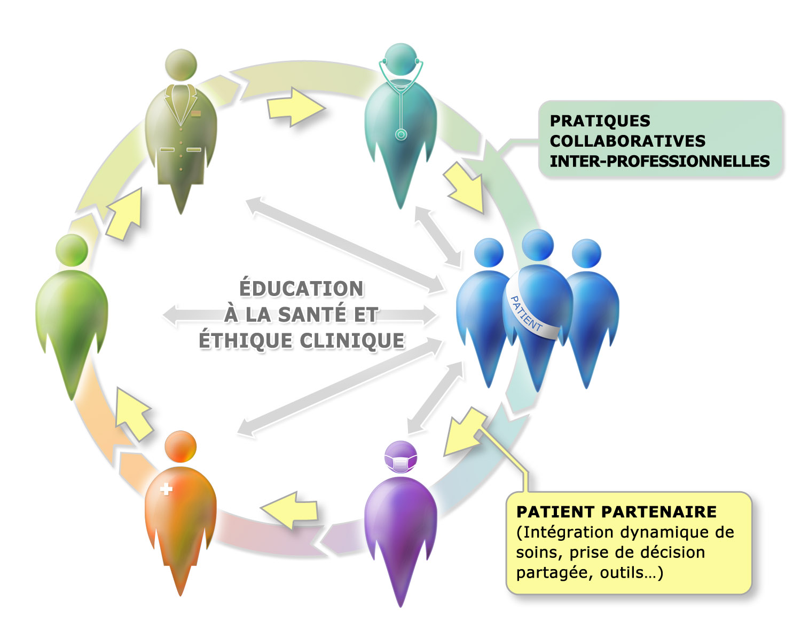
Évolution de la culture de collaboration
Partenariat
de soins
(Année 2010 à ?)
Paternalisme
(Années 50 à ?)
Approche centrée
sur le patient
(Années 90 à ?)
Notes:
Appauvrissement ?
Silos ?

Slide 9
Définition de partenariat de soins
… coopération entre le patient, ses proches et les intervenants de la santé (cliniciens ou gestionnaires).
Le partenariat de soins a pour principal objectif la réalisation du projet de vie du patient en reconnaissant et en mobilisant les savoirs de toutes les parties, y compris ceux des patients/proches considérés comme membres de l’équipe clinique dans le cadre de leurs soins.
Notes:
Appauvrissement ?
Silos ?

Slide 10
Logique de soins du partenariat
Consolider les pratiques de partenariat de soins :
Interactions de soins
Interaction d’équipe
Gestion d’équipe
Évolutions :
Organisation des soins
Dynamique de soins
Autonomisation des patients/proches
Notes:
Appauvrissement ?
Silos ?

Slide 11
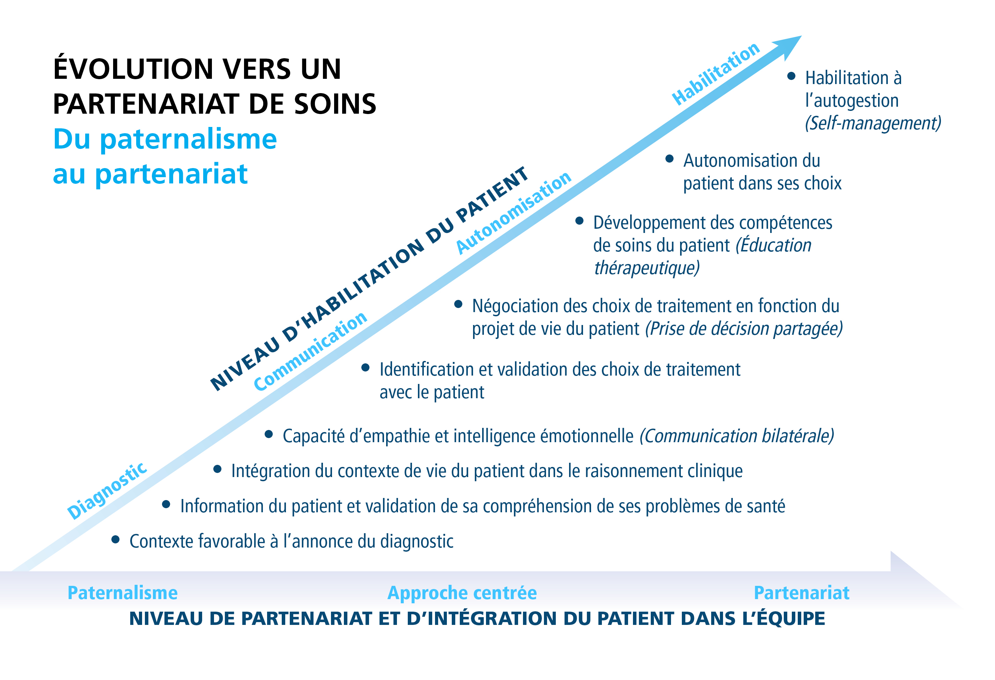
Évolution du Partenariat de soins

Slide 12
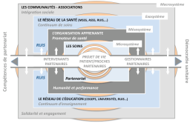
Programme partenaires de soins
Démarche d’amélioration continue
Bilan du fonctionnement de l’équipe
STRUCTURES
FONCTIONNEMENT
RÉSULTATS
Processus d’amélioration continue
Forces
Problèmes
Forces
Problèmes
Forces
Problèmes
Comité d’amélioration continue
(Patient/proche, intervenant, gestionnaire)
Plan d’action
(Au besoin, soutien par le CPASS/RUIS/RH)
Transformation
(coaching, codéveloppement, exposé, atelier, gestion par projet, réseautage, formation en ligne, webconférence, etc.)

Slide 13
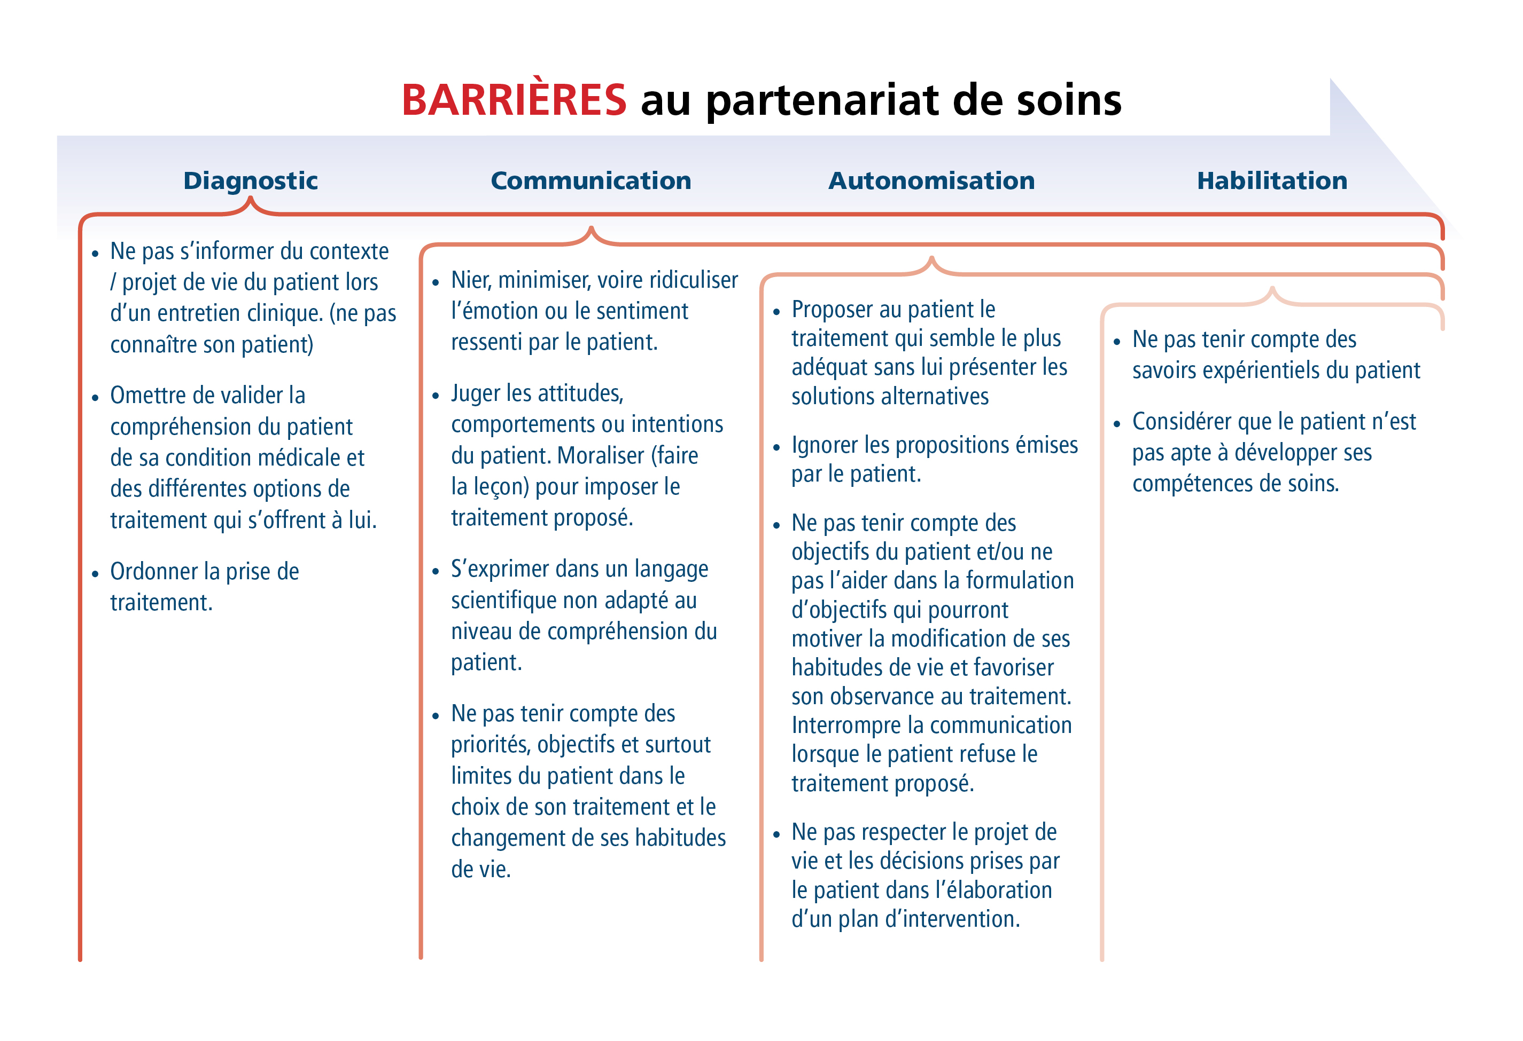

Slide 14
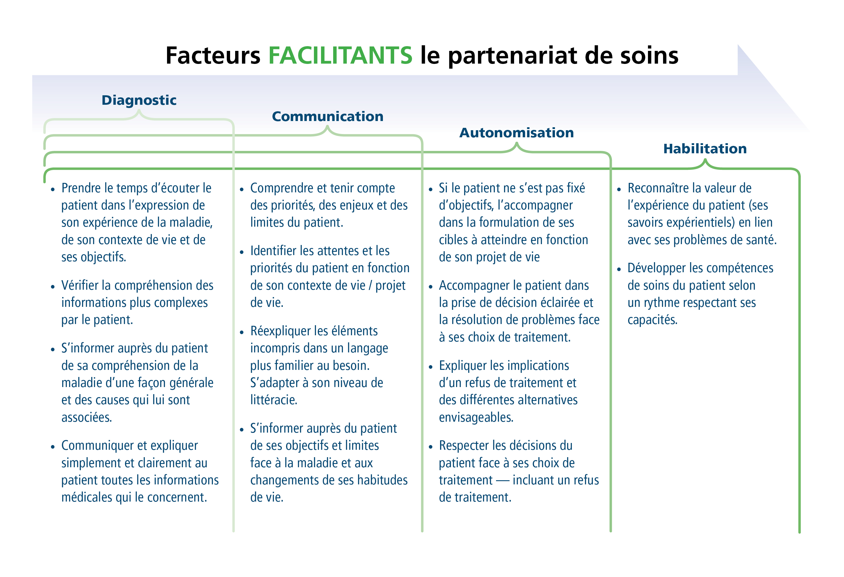

Slide 15
DES MILIEUX CLINIQUES DÉJÀ EN TRANSFORMATION

Slide 16

LE PATIENT PARTENAIRE EN 5 CRITÈRES
PARTICIPATION AUX RÉUNIONS de l’équipe clinique (PII)
FORMATION SUR LA GESTION de sa maladie et/ou son traitement
IMPLICATION DIRECTE dans l’élaboration de son processus de soins
LEADER des décisions de son plan de soins
CONTRIBUTION à la formation des professionnels de la santé
5 critères observables
Vers des outils de diagnostic et d’aide au changement plus sophistiqués…
Copyright HEC 2012

Slide 17
LE RUIS DE l’UdeM:
UN VIVIER D’INITIATIVES
  Cité de la Santé, Laval
  CSSS Bordeaux-Cartierville
  CSSS Jeanne-Mance
  CHUM
  HMR
  CHU Sainte-Justine
  Institut de Cardiologie de Montréal
  Hôpital Louis-H Lafontaine
30 équipes de soins et certainement plus
… 8 centres hospitaliers …
La clé des champs — CSSS Jeanne Mance
Centre d’information pour les usagers et les proches (CIUP) — HMR
Le Centre de cardiologie préventive — CHUM
Programme des troubles de la communication — CHU Sainte-Justine
Projet de préparation au plan d’intervention individualisé (déficience intellectuelle) — HLHL
Projet Da Vinci — CSSS Laval
… 6 exemples parmi 30…
Des contextes de soins en recherche de nouvelles solutions…
Copyright HEC 2012

Slide 18

Stratégie
Crées pour répondre à un manque observé dans la pratique par un ou plusieurs soignants
Relèvent souvent d’initiatives personnelles et isolées
Rencontrent généralement ces difficultés:
  résistance des autres professionnelles
  difficultés financières
  manque de reconnaissance de la direction
Structure
Construites autour d’une équipe interprofessionnelle dynamique et soudée
Présence d’un intervenant pivot, un atout nécessaire
Généralement programmes de petite envergure
Hiérarchie non formalisée
Synthèse
de la
recension
Personnel et processus
Les professionnels de l’équipe démontrent une conviction personnelle face aux bénéfices de l’intégration des patients
Processus généralement très flexible permettant une adaptation aux spécificités de chaque patient
Système de récompense
Le soutien de la direction est un facteur de succès déterminant
La valorisation des programmes (reconnaissance officielle, aide financière) accroît la pérennité des initiatives
Un terrain fertile, des initiatives en émergence, la clé : leadership de gestion …
Copyright HEC 2012
Notes:
Il y en a beaucoup
Elles sont peu soutenues par les milieux cliniques et les directions générales
Elles sont mises sur pied par des professionnels de la santé NON MÉDECINS !
Elles sont facilement reproduisibles

Slide 19
LA STRUCTURE DU PROGRAMME

Slide 20
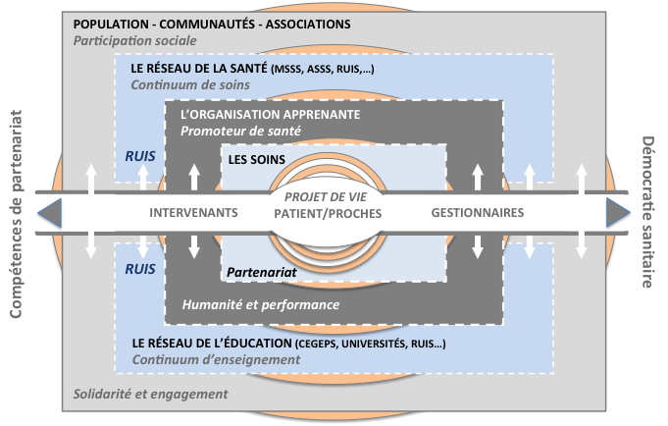
Cadre de référence du partenariat de soins

Slide 21

Milieux d’enseignement
3. Stratégies d’apprentissage
CSS 1900/3900
IMC-IDC
Mentorat
S-Comité
Humanités
Programme MD
CSS
Université de Montréal
Association de patients
Communautés externes
Recherche - Publication
2. Stratégies
Patients
Partenaires
1. Centre de référence
PATIENT-PARTENAIRE
5. Stratégie de communication
et de financement
Comité de patients
Sélection
Coordination
Formation
Vigie meilleures pratiques
Rayonnement
Promotion
Levée de fonds
Pratiques collaboratives
RUIS
Programme Partenaires de soins
4. Stratégies d’intervention
RUIS dont
CHUM, LHL, HMR
Ste-Justine...
Milieux de soins

Slide 22
ANNEXES

